Slide 1
Лабораторная работа №13
Студент: Сахно
Группа: нфибд-02-23

Slide 2
Цель
Приобрести навыки настройки сервера NFS для удалённого доступа к ресурсам.

Slide 3
Задания
Установить и настроить сервер NFSv4.
Подмонтировать удалённый ресурс на клиенте.
Подключить каталог с контентом веб-сервера к дереву NFS.
Подключить каталог для удалённой работы вашего пользователя к дереву NFS.
Написать скрипты для Vagrant, фиксирующие действия по установке и настройке сервера NFSv4 во внутреннем окружении виртуальных машин server и client. Соответствующим образом внести изменения в Vagrantfile

Slide 4
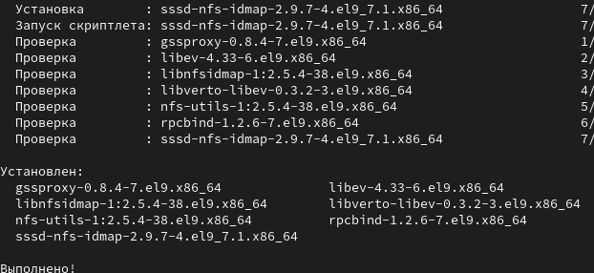
Задание №1

Slide 5
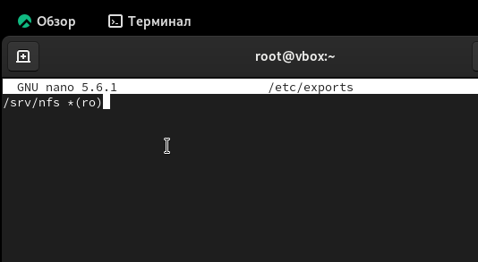
Задание №1

Slide 6
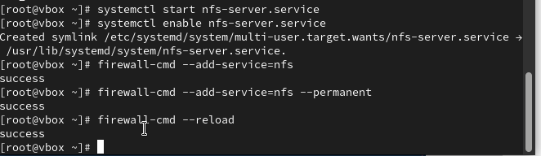
Задание №1

Slide 7
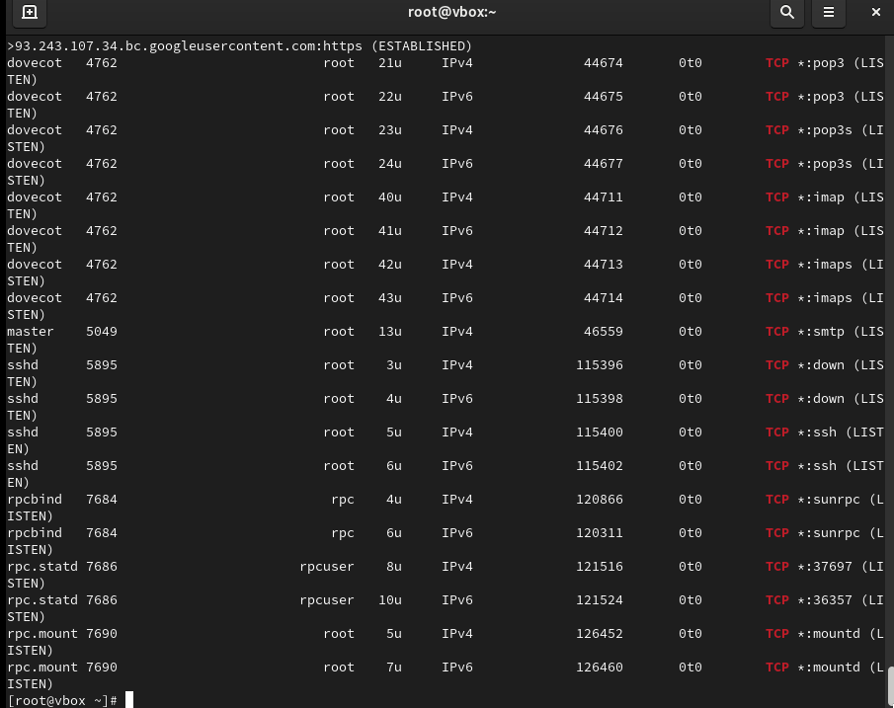
Задание №1

Slide 8
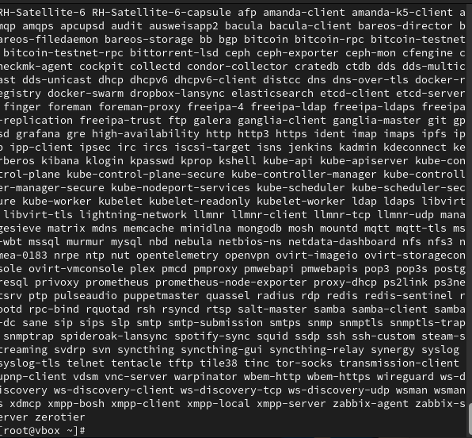
Задание №1

Slide 9
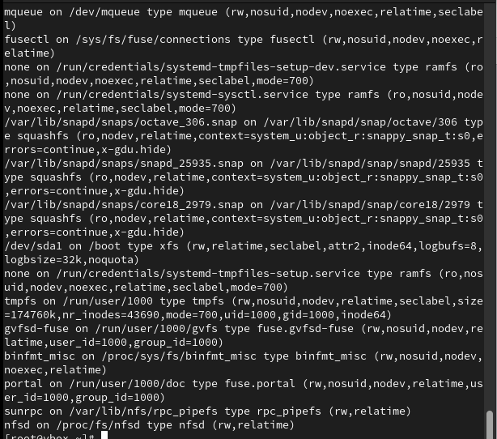
Задание №2

Slide 10
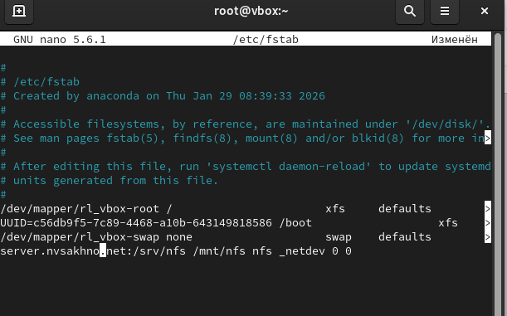
Задание №2

Slide 11
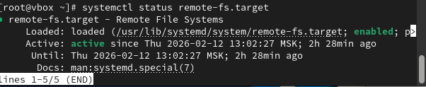
Задание №2

Slide 12

Задание №3

Slide 13

Задание №3

Slide 14
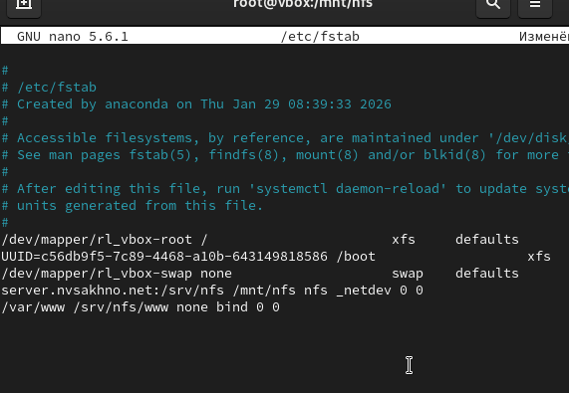
Задание №3

Slide 15

Задание №4

Slide 16
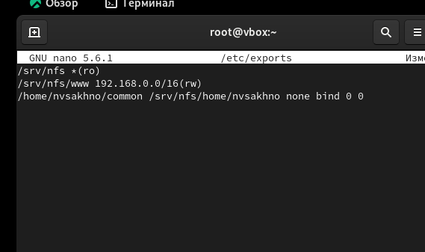
Задание №4

Slide 17
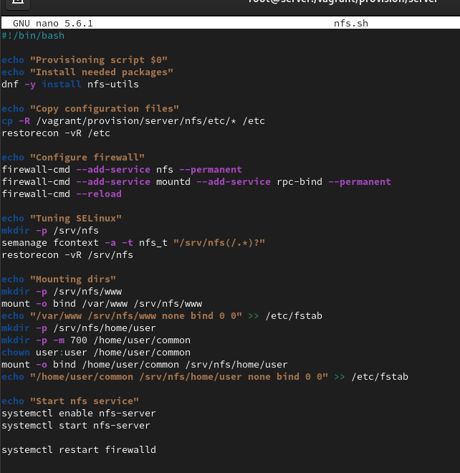
Задание №5

Slide 18
Вывод:
В процессе выполнения данной лабораторной работы я приобрел навыки настройки сервера NFS для удалённого доступа к ресурсам.

